Slide 1
Progetto VI&P
Rilascio

Slide 2
Cosa è stato installato
Applicazioni:
Vip Backend (Vip Core).
Vip Test Site.
Vip Configuration Site.
Tool di Monitoraggio.
Tool di Reportistica.
Servizio sincronizzazione GESFIN.
Componenti Terze Parti:
Couchbase (con dati importati da Gesfin)
IIS
Jasper Report Server
PostgresSQL
RabbitMQ

Slide 3
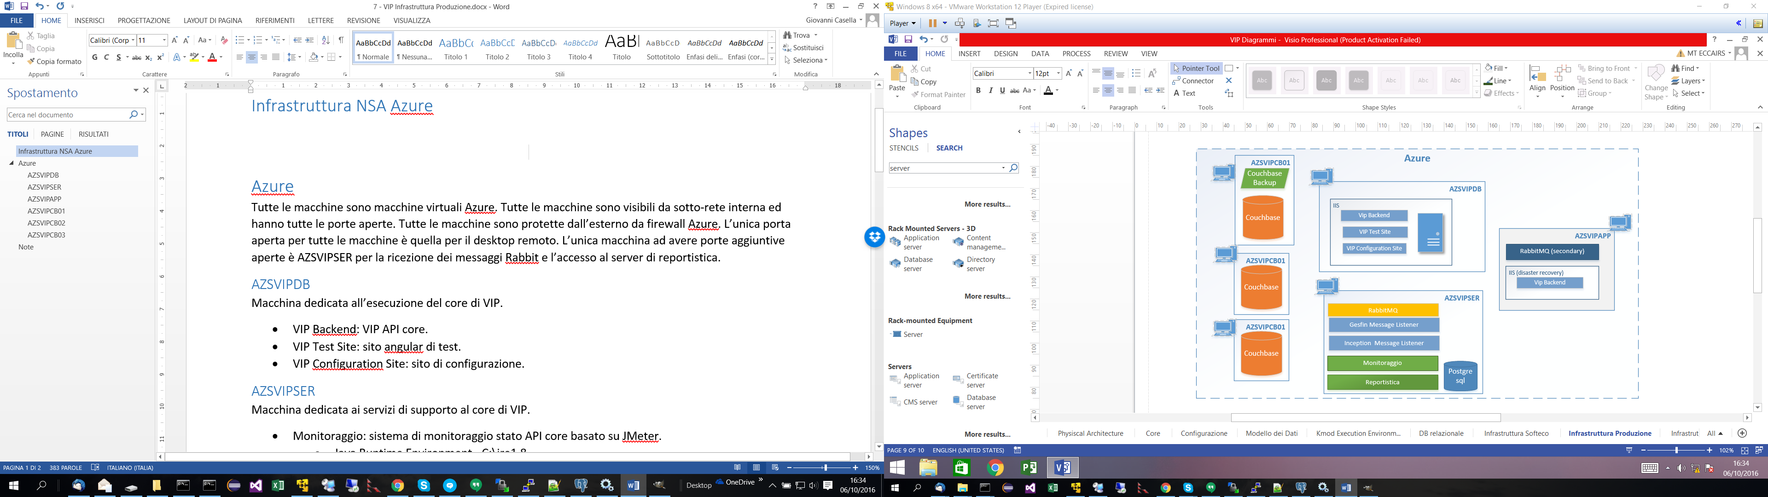
Ambiente di Produzione

Slide 4
Come e cosa è stato testato
Funzionamento dell’applicazione:
Tutte le funzionalità sono state testate.
Funzionamento dell’applicazione sotto stress:
Sono state simulate una serie di chiamate (getCompany, creaScenario, getRA, etc.) come se provenissero da DRUPAL.
Sono stati lanciati una serie di processi in parallelo che effettuano le chiamate.
Sono simulati vari scenari modificando il numero di processi e le pause tra le chiamate.
Sono stati effettuati test con diverse durate (fino a 12 ore) in modo da verificare che le risorse venissero gestite correttamente.

Slide 5
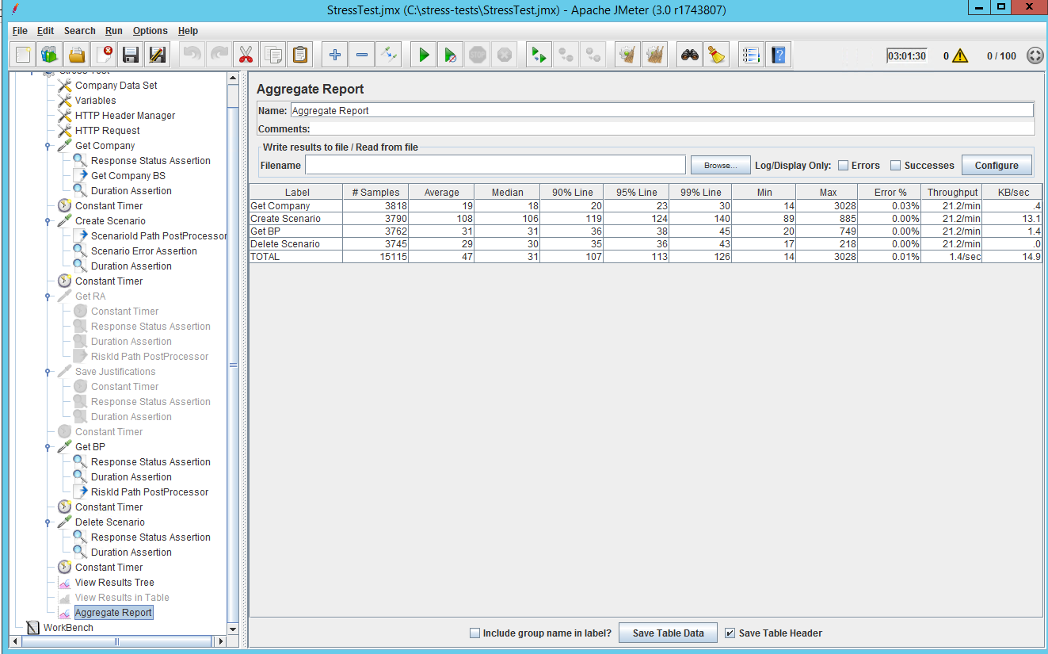
Esempio 1
Simuliamo 100 utenti che usano il sito. Il tempo tra le chiamate è ampio (5-30 secondi).

Slide 6
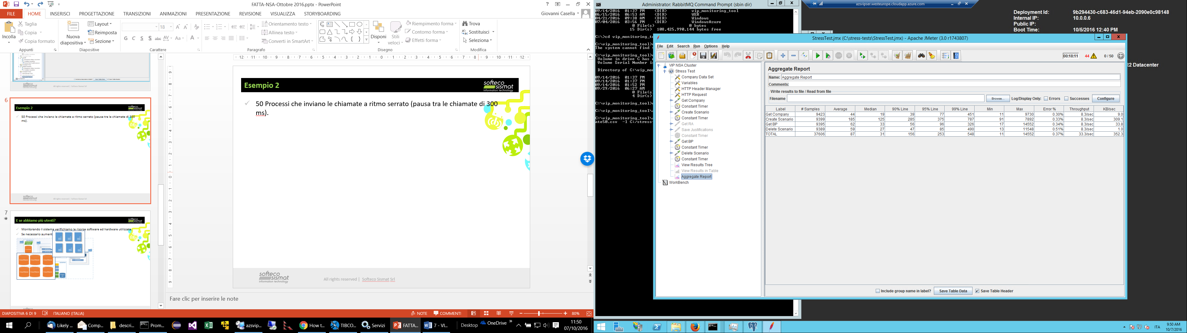
Esempio 2
50 Processi che inviano le chiamate a ritmo serrato (pausa tra le chiamate di 300 ms).
37.605 chiamate in 18 minuti: 2.000 chiamate/minuto.
Cosa è successo quando si sono verificati tempi lunghi? IIS avviava un processo di recupero thread/memoria e la CPU saliva al 100% per qualche secondo.
La CPU della macchina dove gira IIS attualmente è simile alla CPU del mio portatile.

Slide 7
E se aumentano gli utenti?
L'esecuzione dei test ha sempre una parte empirica poiché è impossibile prevedere il comportamento reale degli utenti.
Monitorando il sistema verifichiamo le risorse utilizzate, la presenza di errori, i tempi di risposta.
Se necessario aumentiamo l’hardware.

Slide 8
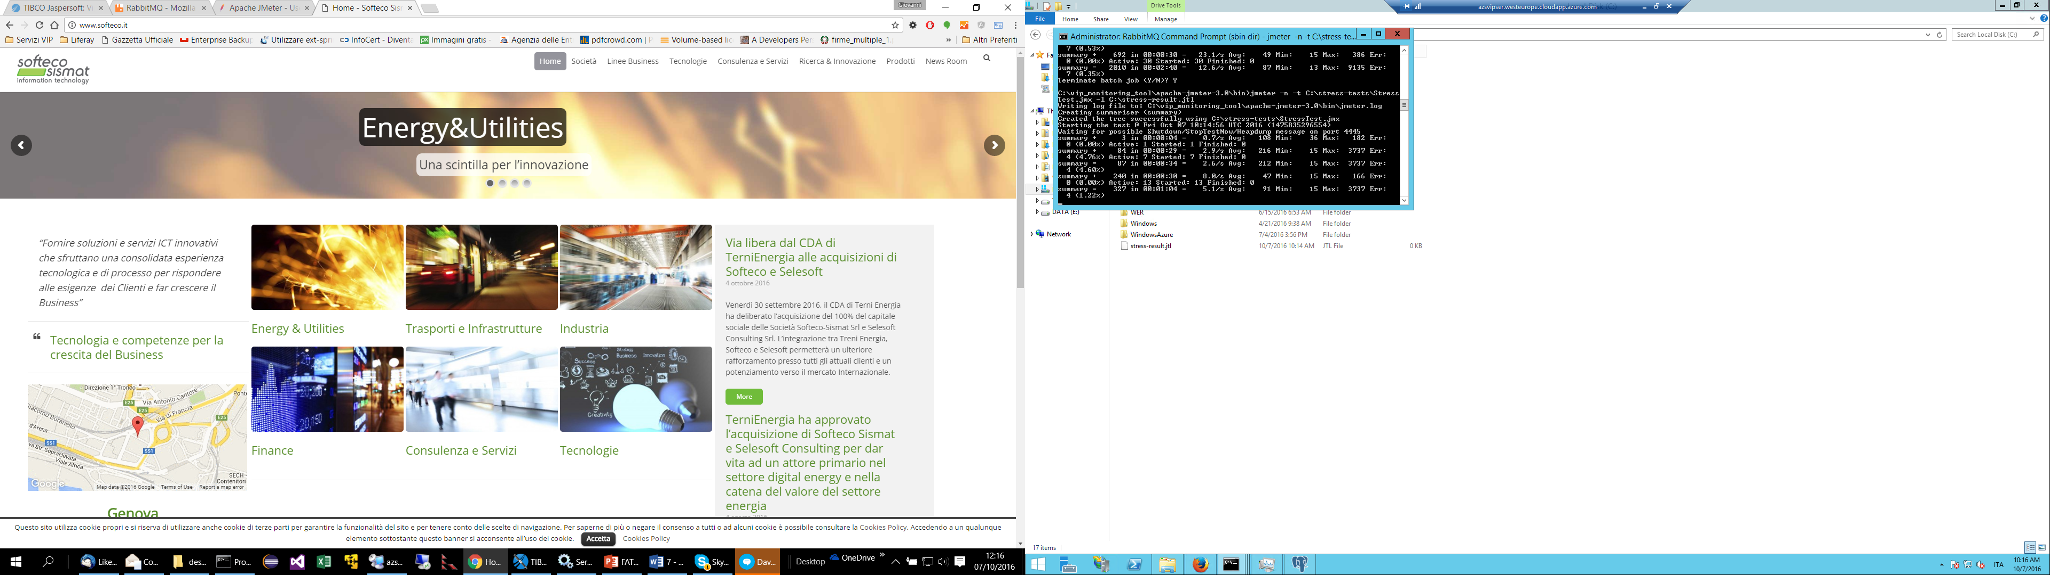




Sviluppo, Pre-Produzione, Produzione
Sviluppo
Core 1.5
Configurazione/Kmod 1.8
Dati TEST
Staff Softeco
?
Pre-Produzione
Core 1.4
Configurazione/Kmod 1.7
Dati SUB-SET
Staff NSA
Produzione
Core 1.3
Configurazione/Kmod 1.5
Dati FULL
Imprenditori

Slide 9
Monitoraggio e Manutenzione
Controlli Giornalieri:
Stato Macchine (RAM, CPU, etc.).
Stato Application Server.
Stato Couchbase.
Controllo Messaggi di Monitoraggio.
Controllo Code Gestione Messaggi Gesfin.
Controllo Logs di Errore.
Controllo Tempi di Risposta.
Controlli Settimanali:
Gestione Backup.

Slide 10




Contatti
Giovanni Casella
giovanni.casella@softeco.it
Genova
Milano
www.softeco.it
info@softeco.it
Tel + 39 01060261
Napoli
Catania

